Slide 1
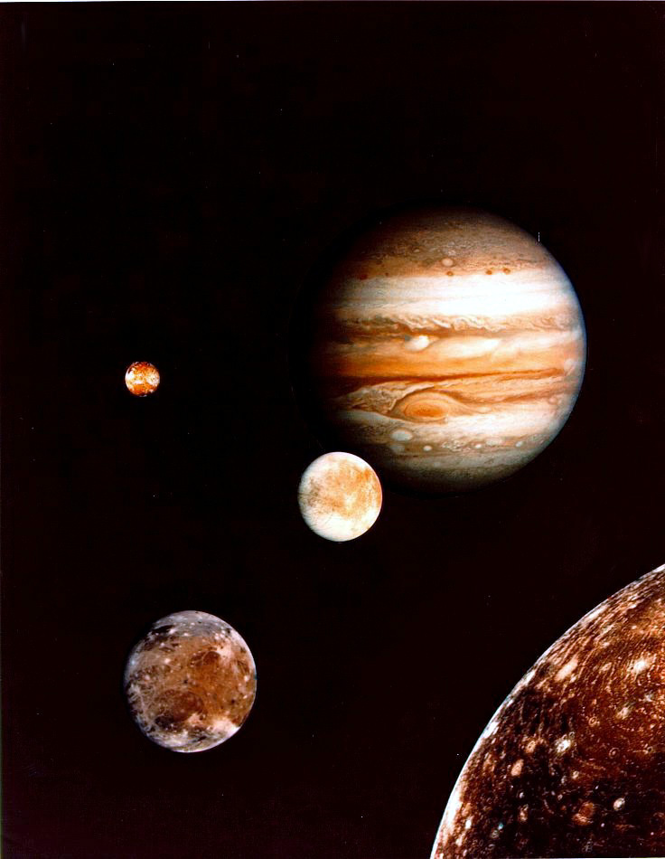
Юпітер
Підготувала
Учениця 11-IT класу
Кастравець Юлія

Slide 2
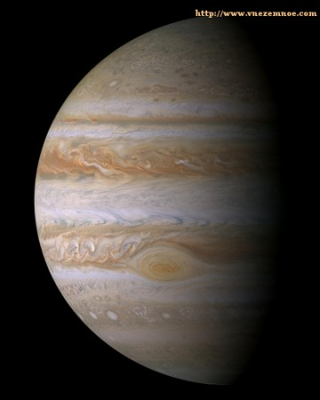
Юпі́тер — п'ята і найбільша планета Сонячної системи: більш ніж у два рази важча, ніж всі інші планети разом узяті і майже в 318 разів важча за Землю. При «сонячному» хімічному складі, найбільша планета Сонячної системи має масу в 70—80 разів меншу за ту, при якій небесне тіло може стати зіркою.
Проте, у надрах Юпітера відбуваються процеси з досить потужною енергетикою: теплове випромінювання планети, еквівалентне 4х1017 Вт, приблизно в два рази перевищує енергію, одержувану цією планетою від Сонця
маса 1,899х1027кг кг. Склад атмосфери: H2, CH4, NH3, He.

Slide 3
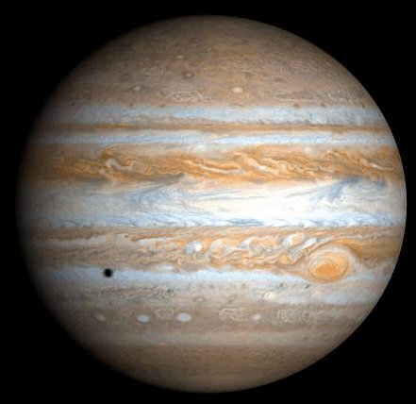
Юпітер-могутнє джерело теплового радіовипромінювання, має радіаційний пояс і велику магнітосферу.
Юпітер має 16 супутників , а також кільце шириною біля 6 тис. км, що майже впритул примикається до планети. Мінімальна відстань Юпітера від Сонця 4,95 а. о., максимальна 5,45 а. о., середня 5,2 а. о. (1 а. о. = 149,6 млн. км).Сезонні зміни на Юпітері виражені дуже слабко.

Slide 4
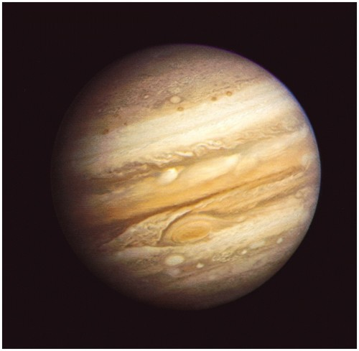
Юпітер, рухаючись навколо Сонця із середньою швидкістю 13,06 км/с, робить один оберт за 11, 862 земні роки. Відстань Юпітера від Землі міняється в межах від 188 до 967 млн. км.
У протистоянні Юпітер видний як ледве жовтувата зірка -2,6 зоряної величини; із усіх планет поступається в блиску тільки Венері і Марсові під час великого протистояння останнього.
Юпітер не має твердої поверхні, тому, говорячи про його розміри, вказують радіус верхньої границі хмар, де тиск порядку 10 Кпа; радіус Юпітера на екваторі дорівнює 71400 км.
На атмосфері Юпітера чітко проглядаються рівнобіжні площини його екватора шари, чи зони, що обертаються навколо осі планети з різними кутовими швидкостями.

Slide 5
Атмосфера
Атмосфера Юпітера воднево-гелієва (за обсягом співвідношення цих газів складають 89% водню і 11% гелію).
Уся видима поверхня Юпітера — щільні хмари, розташовані на висоті близько 1000 км над «поверхнею», де газоподібний стан змінюється на рідкий і утворює численні шари жовто-коричневих, червоних і блакитнуватих відтінків. Інфрачервоний радіометр показав, що температура зовнішнього хмарного покриву складає -133° С.
Конвективні потоки, що виносять внутрішнє тепло до поверхні, ззовні виявляються у вигляді світлих зон і темних поясів. В області світлих зон відзначається підвищений тиск, що відповідає висхідним потокам.
Хмари, що утворюють зони, розташовуються на вищому рівні(приблизно 20 км.), а їхнє світле забарвлення пояснюється підвищеною концентрацією яскраво-білих кристалів аміаку. Темні хмари, що розташовуються нижче поясів складаються в основному з червоно-коричневих кристалів гідросульфіду амонію і мають вищу температуру. Ці структури представляють області спадних потоків.
Найбільш відомим утворенням Юпітера є Велика червона пляма, що спостерігається на поверхні Юпітера протягом останніх 300 років.

Slide 6
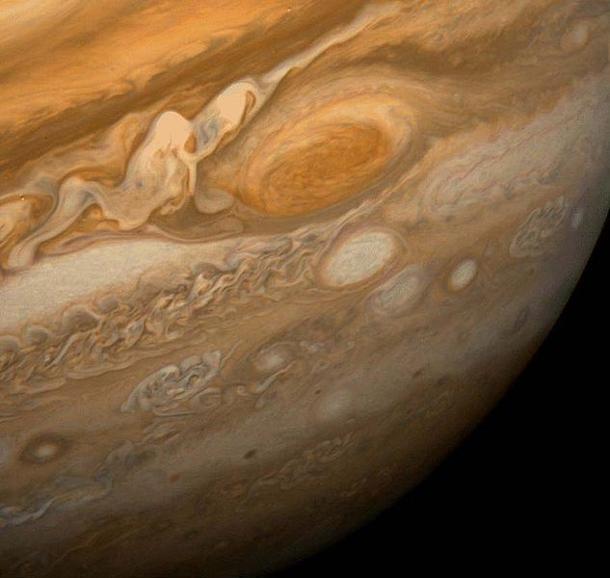
Велика Червона Пляма
Велика Червона Пляма — овальне утворення зі змінними розмірами, розташоване в південній тропічній зоні. Насправді це довготривалий вільний вихор (антициклон) в атмосфері Юпітера, що робить повний оберт за 6 земних діб і що характеризується, як і світлі зони, що сходять плинами в атмосфері.
Хмари в ньому розташовані вище, а температура їх нижче, ніж у сусідніх областях поясів. У даний час «пляма» має розміри 15х30 тис. км, а сто років тому спостерігачі відзначали в 2 рази більші розміри. Іноді вона буває не дуже чітко видимою.

Slide 7
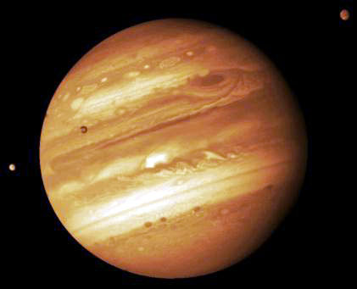
Кільця
Космічний апарат "Вояджер 1" у березні 1979 м уперше сфотографував систему слабких кілець, шириною близько 1000 км і товщиною не більш 30 км, що обертаються навколо Юпітера на відстані 57000 км від хмарного покриву планети. На відміну від кілець Сатурна, кільця Юпітера темні (альбедо(відбивна здатність) - 0,05). і, імовірно, складаються з дуже невеликих твердих часток метеорної природи
Частки кілець Юпітера, швидше за все, не залишаються в них довго (через перешкоди, створюваних атмосферою і магнітним полем). Отже, раз кільця постійні, то вони повинні безупинно поповнюватися. Невеликі супутники Метис і Адрастея, чиї орбіти лежать у межах кілець, - очевидні джерела таких поповнень. З Землі кільця Юпітера можуть бути помічені при спостереженні тільки в ІЧ-діапазоні.

Slide 8
Магнітне поле
Юпітер має величезне магнітне поле, що складається з двох компонетних полів: дипольного (як поле Землі), що простирається до 1,5 млн. км. від Юпітера, і недипольного, що займає іншу частину магнітосфери. Напруженість магнітного поля в поверхні планети 10-15 ерстед, тобто в 20 разів більше, ніж на Землі.
Магнітне поле захоплює заряджені частки, що летять від Сонця (цей потік називають сонячним вітром), утворюючи на відстані 177000 км від планети радіаційний пояс, приблизно в 10 разів потужніший земного, розташований між кільцем Юпітера і самими верхніми атмосферними шарами.

Slide 9
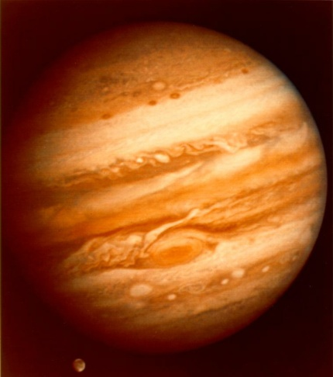
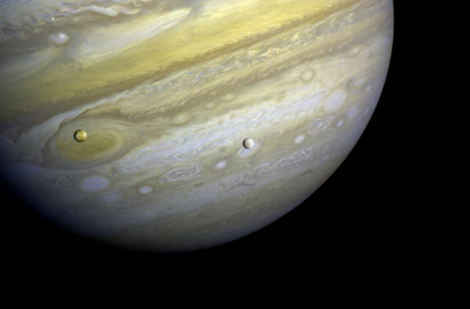
Внутрішня будова
Внутрішню будову Юпітера можна представити у вигляді оболонок із густиною, що зростає в напрямку до центра планети. На дні дедалі густішої вглибину атмосфери завтовшки 1500 км знаходиться шар газорідкого водню завтовшки близько 7000 км.
На рівні 0,88 радіуса планети, де тиск складає 0,69 Мбар, а температура - 6200° С, водень переходить у рідкомолекулярний стан і ще через 8000 км - у рідкий металевий стан.
Поряд з воднем і гелієм до складу шарів входить невелика кількість важких елементів. Внутрішнє ядро діаметром 25000 км - металосилікатне, із часткою води, аміаку і метану, оточене гелієм. Температура в центрі складає 23000 градусів, а тиск 50 Мбар.

Slide 10
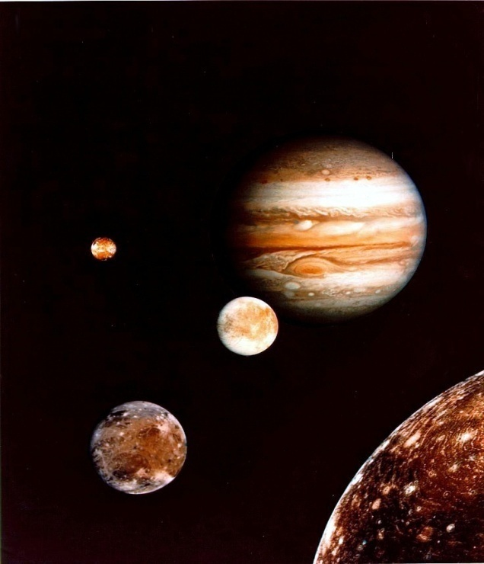
Супутники
Навколо Юпітера, за даними на травень 2002-го року обертаються 63 супутників, звернених до нього, через дію приливних сил завжди однією стороною. Їх можна розділити на дві групи: внутрішню, що включає супутників, і зовнішню. Супутники внутрішньої групи обтаються майже по кругових орбітах, що практично збігається з площиною екватора планети.
Зовнішня група складається з маленьких діаметром від 10 до 180 км супутників, що рухаються по витягнутим і сильно нахиленим до екватора Юпітера орбітам, причому чотири більш близьких до Юпітера супутники Леда, Гімалія, Лісітея, Елара рухаються по своїх орбітах у той самий бік, що і Юпітер, а чотири найбільш зовнішніх супутники Ананке, Кармі, Пасифе і Синопе рухаються у зворотному напрямку.

